Slide 1

Паралимпийские зимние игры
7-16 марта.

Slide 2
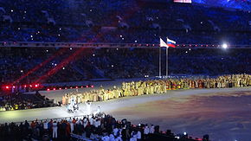
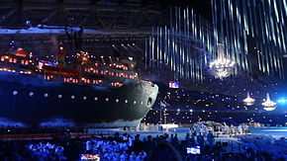
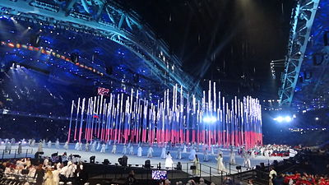
Церемония открытия, которую назвали «Ломая лёд», прошла на стадионе «Фишт» 7 марта. В ней участвовало более тысячи артистов (при этом 140 из них были с инвалидностью), а также 2500 волонтёров. Знаменосцем российской сборной стал горнолыжник Валерий Редкозубов. Официально Игры открыл Президент Российской Федерации Владимир Путин. Также с приветственным словом выступили Президент Оргкомитета «Сочи 2014» Дмитрий Чернышенко и президент Международного Паралимпийского комитета Сэр Филип Крейвен.
Церемония велась на русском и английском языках. Команды страны-участниц входили на стадион согласно их названиям в русском алфавите. Парад сопровождался мелодиями из советских кинофильмов. Сборную Украины представлял один спортсмен, так как остальные отказались участвовать в знак протеста.Сборная России шла по стадиону под песни «Давай за…» группы «Любэ» и «Последнее письмо» группы «Наутилус Помпилиус»..

Slide 3
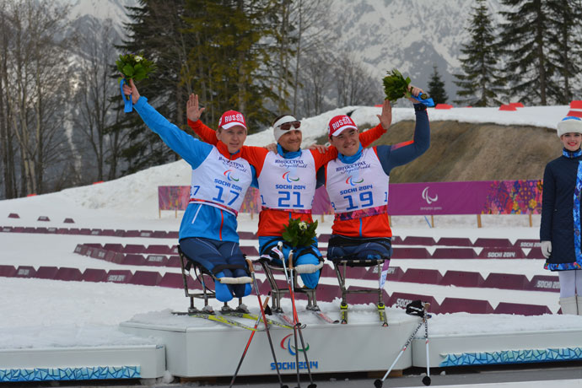
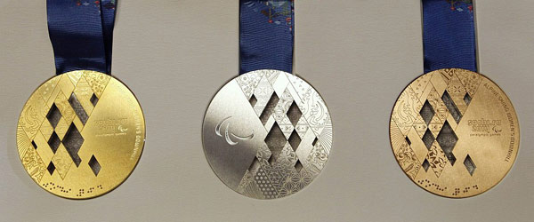
Паралимпийские зимние виды спорта (6 видов):
1. Биатлон
2. Следж-хоккей на льду
3. Лыжные гонки
4. Керлинг на колясках
5. Горные лыжи
6.Пара-сноубординг впервые пройдут именно в Сочи
На Играх разыгрываются 72 комплекта медалей в 5 видах спорта:
• Горные лыжи – 30
• Лыжные гонки – 20
• Биатлон – 18
• Паралимпийский сноуборд – 2
• Керлинг на колясках – 1
• Хоккей следж – 1
В программу Игр 2014 года включены новые дисциплины: гонка на короткую дистанцию в биатлоне (6 комплектов медалей) и паралимпийский сноуборд-кросс (2 комплекта медалей).

